Slide 1
4. Corpo, moda, identità di genere
Patrizia Calefato (Università degli studi di Bari Aldo Moro)
Louise Wallenberg (Università di Stoccolma)

Slide 2
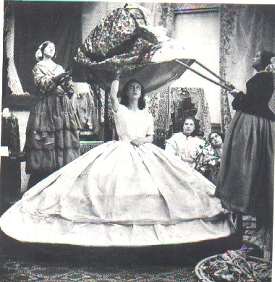
Crinolina

Slide 3
La crinolina

Slide 4
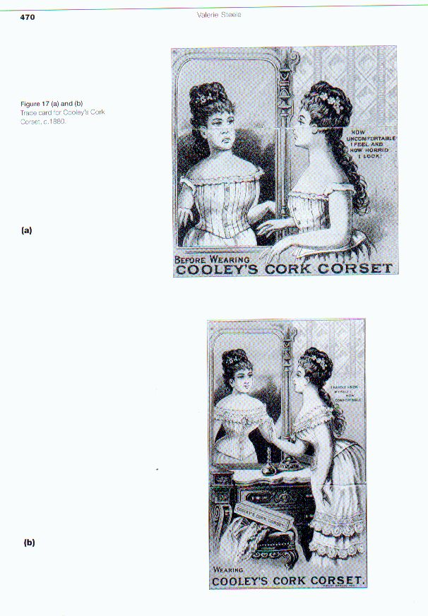
Il corsetto, 1880

Slide 6
Madonna con un corsetto di Gaultier

Slide 7
Corsetto di Thierry Mugler

Slide 8
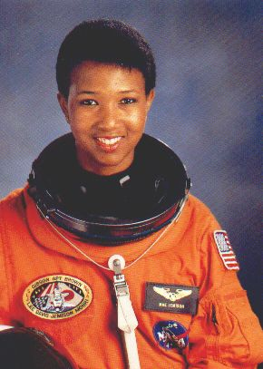
Mae Jemison, la prima astronauta donna e nera, 1987

Slide 9
2001 odissea nello spazio (Stanley kubrick 1968): nello shuttle

Slide 10
L’uniforme maschile

Slide 11
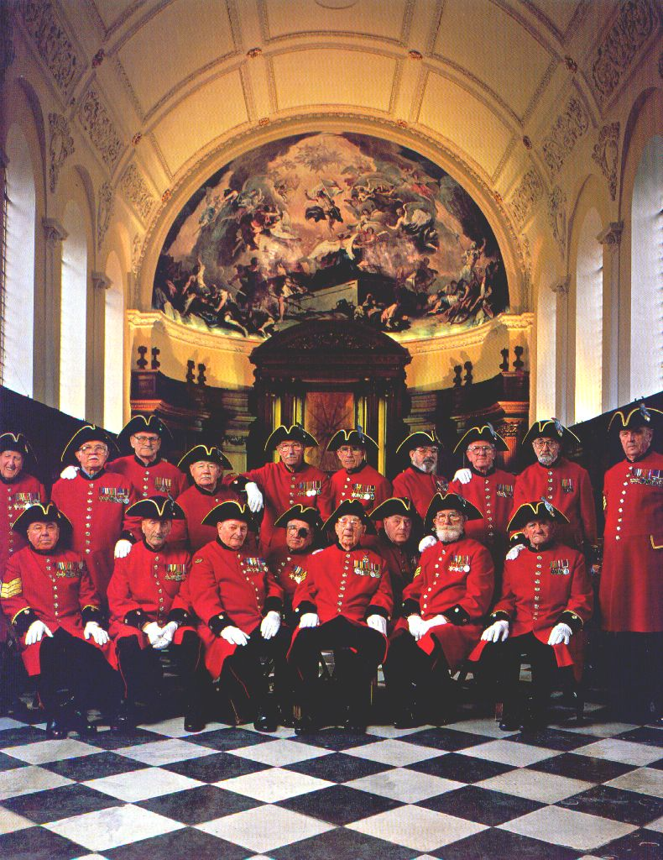
Royal Hospital, Londra

Slide 12
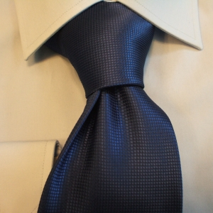
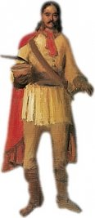
La cravatta
Mercenario croato dell' esercito di Luigi XIV

Slide 13
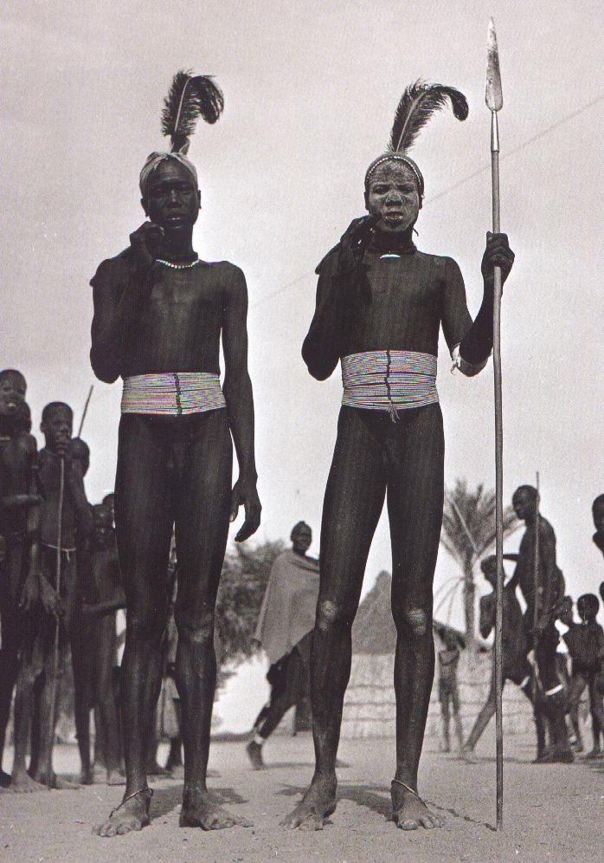
Giovani Dinka, Sudan

Slide 14
Thebe Magugu (South Africa), Prosopography Collection, 2019. Ispirata al romanzo di Chinua Achebe’s “Things Fall Apart”.

Slide 15
La giacca anni ‘80
La “donna in carriera”

Slide 17
I primi pantaloni da donna: I “Bloomers”

Slide 18
Uomini in raso e velluto
Notes:
Pio Ricci (ca 1890) och Alexander Roslin, 1769 (Brukspatron med bror och svägerska)

Slide 19
La grande rinuncia maschile (Flügel)
Notes:
Fashion theorist J.C Flügel named this phenonemon “The Great Male Renunciation”, a historical event that took place in the early 1800's, meaning men renouncing their interest in fashion and consumption claiming it to be “for women”. Bilden till höger är fr 1893. Dandyn som fenomen – Beau Brummell.

Slide 20
Greta Garbo e Marlene dietrich

Slide 21
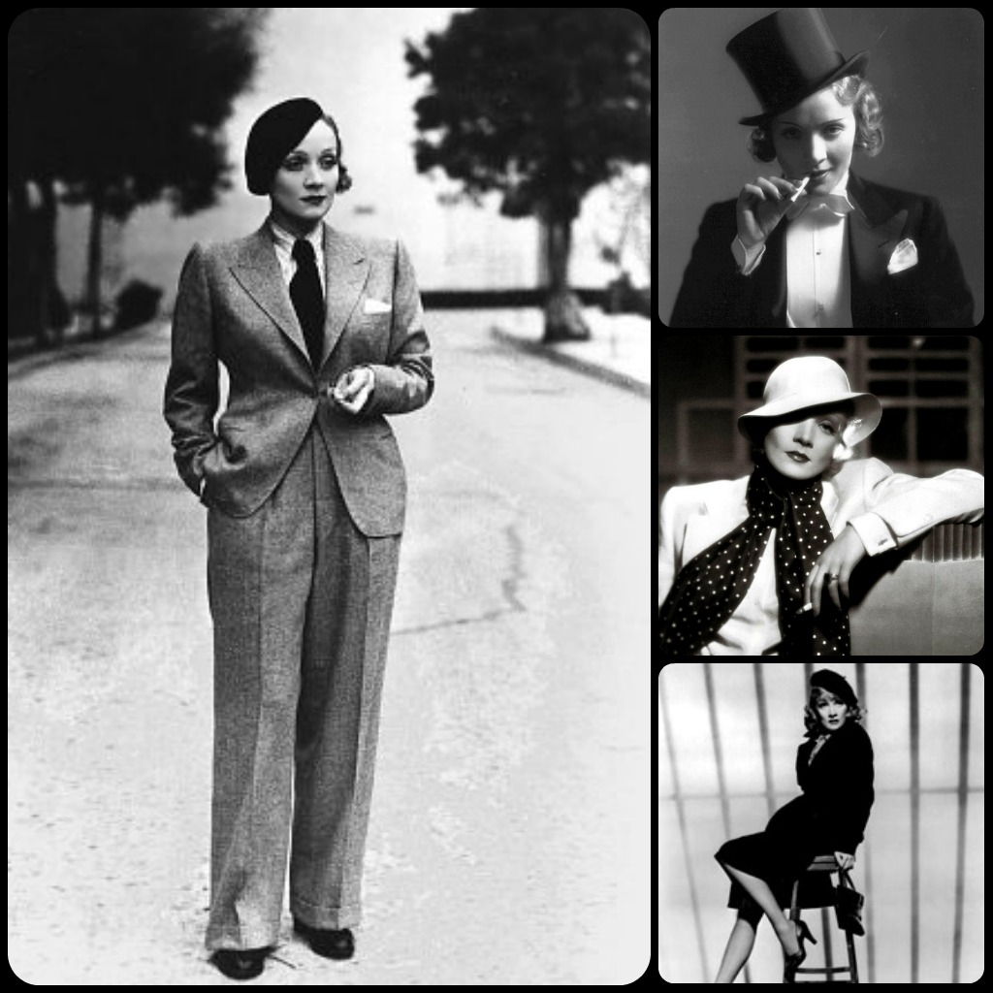

Slide 22
Helmut newton, ph., rue abriot, paris, 1975

Slide 23
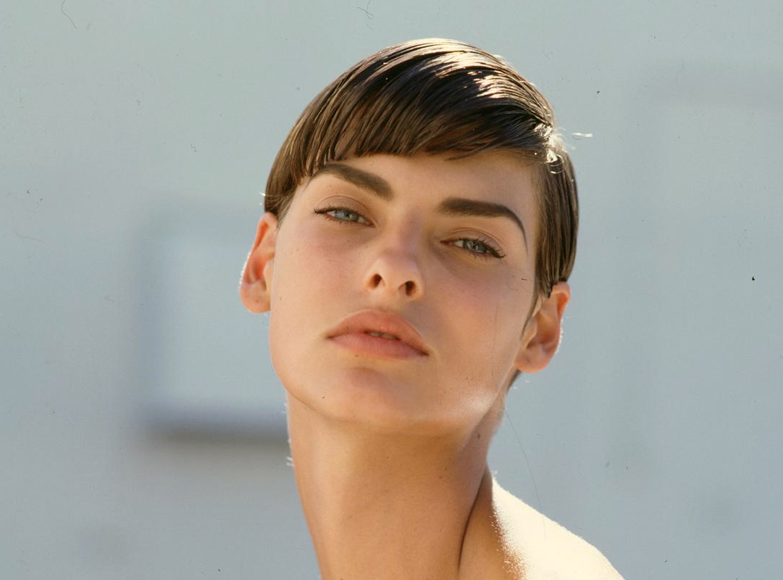
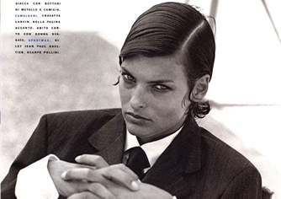
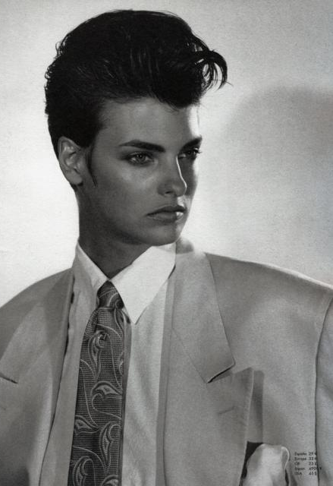
Moda anni 80

Slide 24
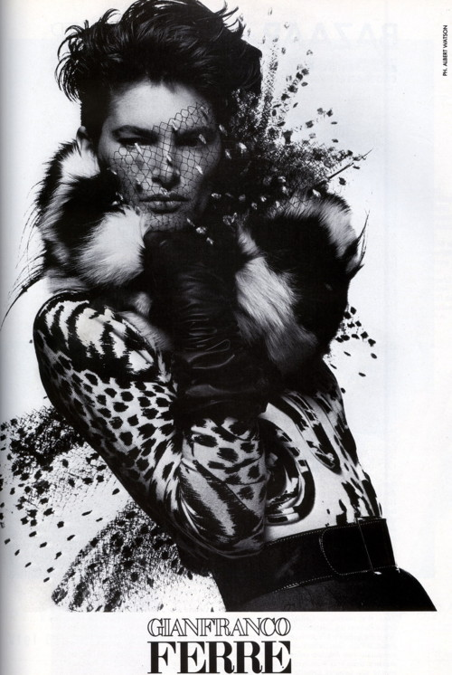
Notes:
Lynn KOester

Slide 25
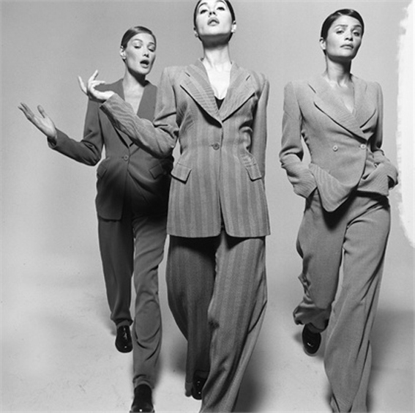

Slide 26
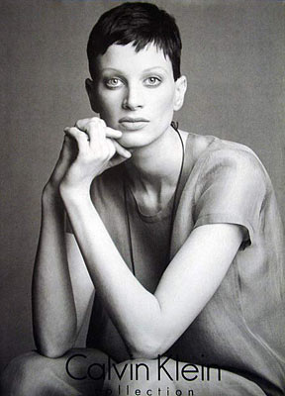

Slide 27
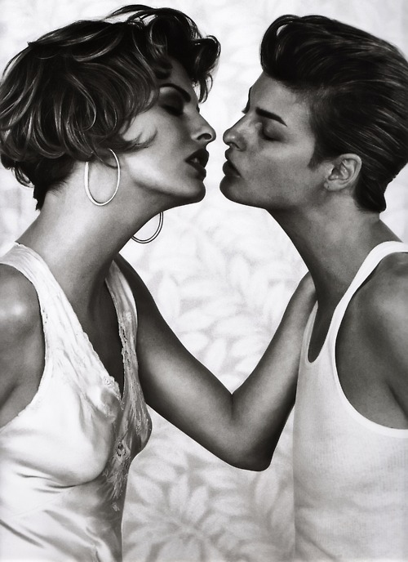

Slide 28
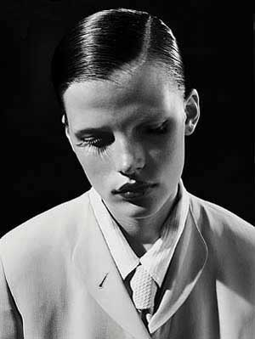
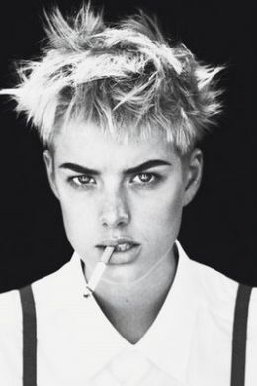

Slide 29
Shinjuku Boys (Kim Longinotto, 1995)

Slide 30
Venus Boyz (Gabriel Bauer, 2002)

Slide 31
The Aggressives (Daniel Peddle, 2005)

Slide 32
Pier Kids (Elegance Bratton, 2013)

Slide 33
No Sesso Fall/Winter 2019

Slide 34
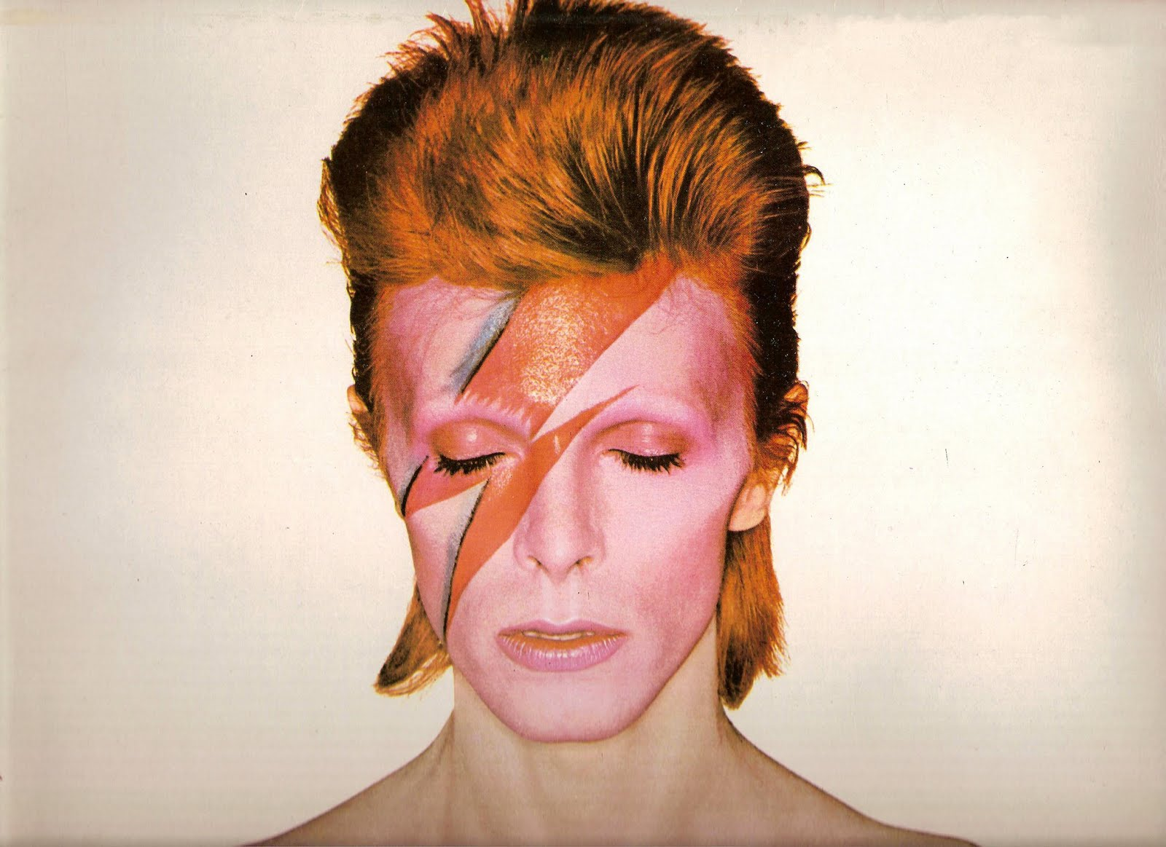

Slide 36
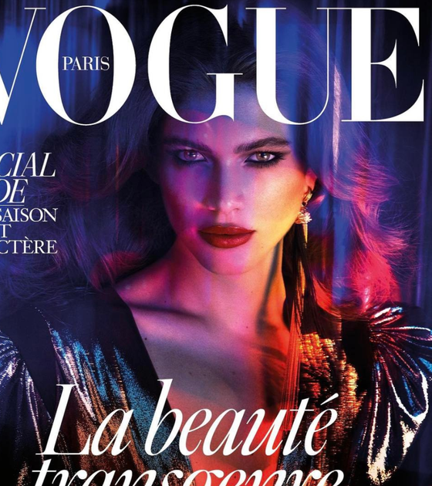

Slide 37
“Noi costruiamo un’immagine di noi stessi e ci sforziamo di somigliare a quest’immagine… E’ questa, l’identità?” (Wim Wenders)

